Slide 1

OneClickEat
João Silva
Ross Amaral
2020/2021

Slide 2

Equipa de projecto
Apresentação das competência do João Silva
Nome: João Silva
Contacto: jsilva.sdl@gmail.com
Hard Skills:
Técnico de gestão de redes e sistemas informáticos – Cet (nível 5);
Estágio na empresa DoraNunes com as funções de programador e técnico de hardware.
Técnico de gestão e programação de sistemas informáticos (nível 4).
Estágio na empresa Cdp-si com as funções de helpdesk.
Voluntariado na final da taça de Portugal em 2013/2014.
Soft Skills: Trabalho em equipa, flexibilidade.
Role no projecto: Planeamento do projeto, desenvolvimento web.

Slide 3

Equipa de projecto
Apresentação das competência do João Silva
Nome: Ross Arsénio
Contacto: rossamaral@hotmail.com
Hard Skills:
Técnico de gestão empresarial
Soft Skills: Adaptabilidade, Multitasking, trabalho em equipa
Role no projecto: Planeamento do projeto, desenvolvimento web.

Slide 4
Apresentação da Entidade Promotora
João Silva & Ross Amaral
Link: https://github.com/jsilvaue/OneClickEat
Análise e desenvolvimento de soluções informáticas;
Aplicação com sucesso e relevância a nível nacional;
Ter uma vasta rede de restaurantes e clientes associados.

Slide 5
Âmbito & Objetivos do Projecto
OneClickEat
Fatores críticos de sucesso do projeto:
Interesse dos utilizadores em efetuarem reservas online;
Evolução e aprendizagem de novas tecnologias.
Funcionalidades padrão do mercado:
Reserva de uma mesa de restaurante online;
Procura de restaurantes;
Pesquisa por categorias: área, categoria alimentar.

Slide 6
Âmbito & Objetivos do Projecto
OneClickEat
Produtos análogos:
 | OneClickEat | Zomato | The Fork | Yelp
Classificação App Store | Não possui | 4* | 4.4* | 4*
Funcionalidades semelhantes | Pesquisa de restaurantes por categorias; Mapa com a localização dos restaurantes; Disponibilização dos menus; Sistema de avaliação de comentários. | Pesquisa de restaurantes por categorias; Sugestões de restaurantes; Disponibilização dos menus; Mapa com a localização dos restaurantes; Sistema de avaliação e comentários. | Pesquisa de restaurantes por categorias; Sugestões de restaurantes; Disponibilização dos menus; Mapa com a localização dos restaurantes; Sistema de avaliação e comentários. | Pesquisa de restaurantes por categorias; Mapa com a localização dos restaurantes; Sistema de avaliação e comentários.
Funcionalidades diferentes | Chat restaurante/cliente. | Take away incluído na aplicação. | Aplicação distinta para o modo de take away. | Não possui reservas de restaurantes; Registo de atividade recente por parte de utilizadores.

Slide 7
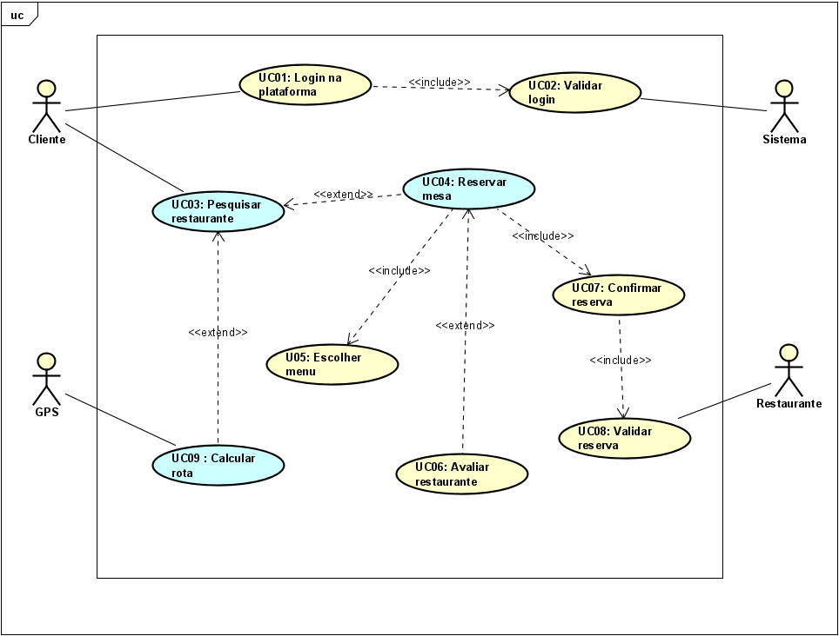
Diagrama de Casos de Utilização
Sistema OneClickEat

Slide 8
UC03 – «Pesquisar Restaurante»
Descrição | O cliente tem várias formas para pesquisar por um restaurante, pode ir aos seus favoritos, pode pesquisar pelo nome num botão de pesquisa ou então pesquisar por filtros.
Pré-condições | Ter efetuado login na aplicação.
Cenário Principal | 1. Cliente interage com o sistema para pesquisar por um restaurante; 2. Cliente utiliza uma das formas de pesquisa disponíveis (favoritos, pesquisa avançada, pesquisa por filtros); 3. Sistema processa os dados conforme a opção introduzida pelo cliente; 4. Sistema apresenta os dados da pesquisa ao cliente; 5. Cliente tem acesso aos restaurantes de acordo com a pesquisa realizada; 6. Cliente poderá efetuar várias ações assim que selecionar o restaurante pretendido.
Cenário Alternativo | Não possui cenários alternativos.
Pós-Condições
Cenário de Exceção | 1. Cliente seleciona a opção cancelar.
Pós-Condições | Sistema apresenta ao cliente a página de menu principal; Cliente regressa da página de pesquisa para a página principal.

Slide 9
UC04 – «Reservar Mesa»
Descrição | O cliente pode reservar uma mesa personalizando o seu pedido no restaurante selecionado por ele. Assim que a reserva for aprovada essa reserva é apenas referente ao cliente em questão.
Pré-condições | Ter efetuado login na aplicação; Ter selecionado um restaurante.
Cenário Principal | Cliente interage com o sistema para efetuar a reserva de uma mesa; Cliente personaliza a sua reserva (data, menu entre outros detalhes); Sistema valida se a reserva está em conformidade; Sistema envia um pedido de aprovação para o restaurante; Restaurante aprova ou rejeita o pedido; Sistema envia ao cliente uma resposta com o pedido, se este for aceite a reserva está confirmada.
Cenário Alternativo | Não possui cenários alternativos.
Pós-Condições
Cenário de Exceção | 1. Cliente seleciona a opção cancelar.
Pós-Condições | Sistema apresenta ao cliente a página de menu principal; Cliente regressa da página de reserva para a página principal.

Slide 10
UC09 – «Calcular Rota»
Descrição | O cliente pode calular a rota da sua localização em tempo real para o restaurante pretendido.
Pré-condições | Ter efetuado login na aplicação; Ter selecionado um restaurante;
Cenário Principal | 1. Cliente interage com o sistema para efetuar o cálculo de uma rota; 2. Cliente pede ao sistema para calcular a rota do seu ponto de localização até ao restaurante selecionado; 3. Sistema acede à localização do cliente e à localização do restaurante e efetua o cálculo; 4. Sistema envia ao cliente o resultado do cálculo; 5. Cliente recebe o resultado obtendo assim a melhor rota para o restaurante escolhido.
Cenário Alternativo | Não possui cenários alternativos.
Pós-Condições
Cenário de Exceção | 1. Cliente seleciona a opção cancelar.
Pós-Condições | Sistema apresenta ao cliente a página de menu principal; Cliente regressa da página de calcular rota para a página principal.

Slide 11
Apresentação dos Mokups
OneClickEat

Slide 12
Apresentação dos Mokups
OneClickEat
Notes:
https://www.mockplus.com/
Mockplus is a desktop-based tool for prototyping mobile, web and desktop apps easily and quickly. Create interactions by simple drag-and-drop and your teamwork will be time-efficient with the collaboration features.
Smart: http://run.mockplus.com/rSOq4RoMW2o69fbBR8qE/index.html?to=5F9659E3-EDA4-4C07-8759-EB5F8E8F3CF6

Slide 13
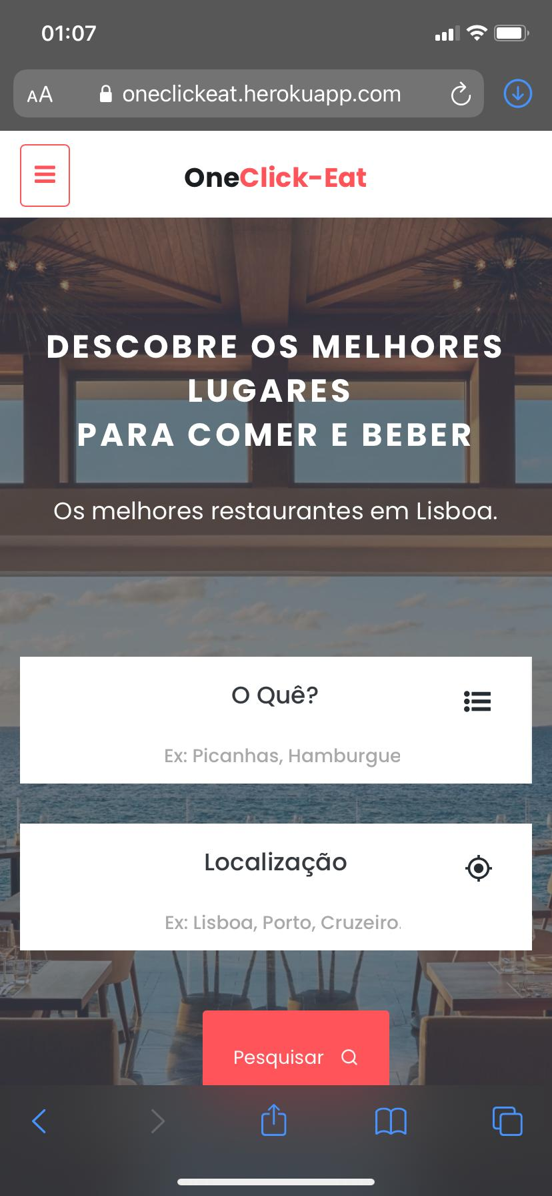
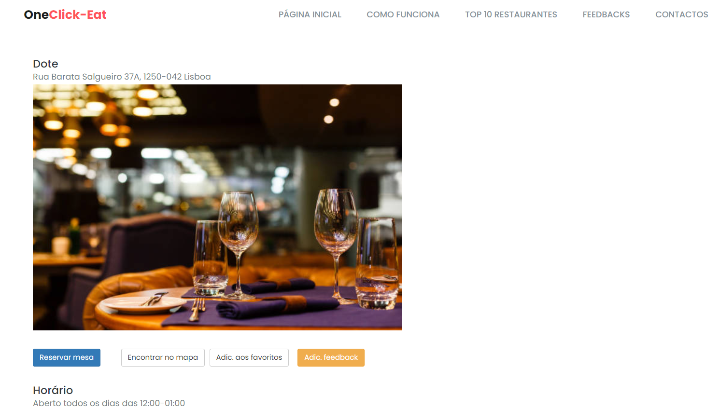
Apresentação dos Mokups
OneClickEat
Página Inicial
Página restaurante

Slide 14
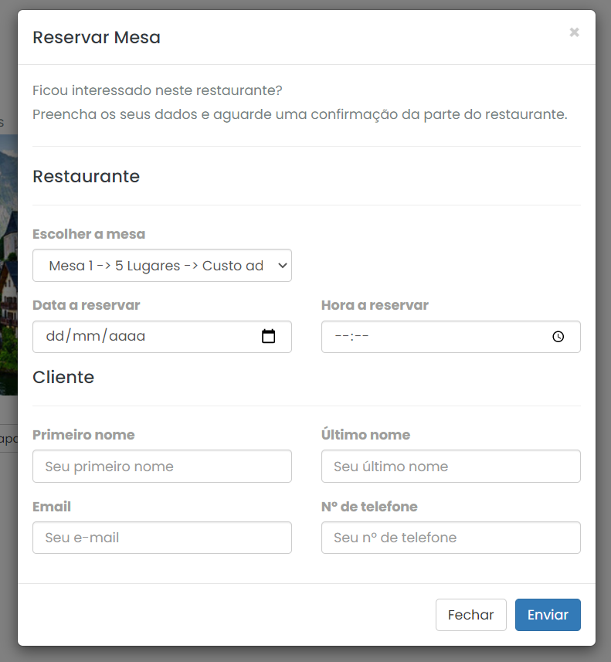
Apresentação dos Mokups
OneClickEat
Página Reserva de Mesa

Slide 15
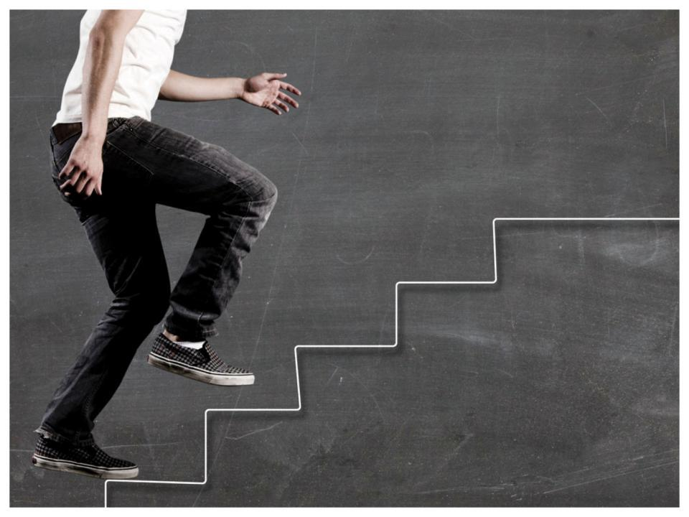
OneClickEat
Demo

